Slide 1
Hands-On Machine Learning with Scikit-Learning, Keras & TensorFlow
Chapter 9.2.2 ~ 9.2.4(pp.336-345)
화학데이터기반연구센터 김동욱

Slide 2
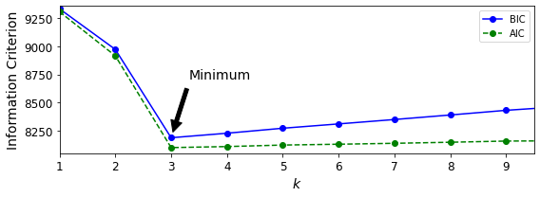

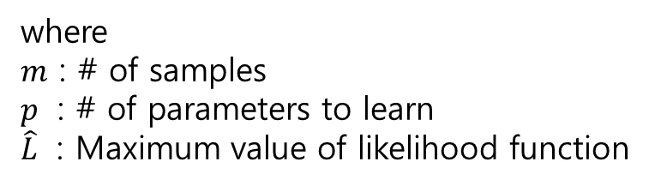

9.2.2 클러스터 개수 선택하기
K-means 방법 : inertia 또는 실루엣 점수로 클러스터 수 선택 ⇒ 가우시안 혼합 모델에서는 부적절
이론적 정보기준(Theoretical Information Criterion)
BIC : Bayesian Information Criterion
AIC : Akaike Information Criterion
where
$m$ : # of samples
$p$ : # of parameters to learn
$\hat{L}$ : Maximum value of likelihood function
$$BIC=\log\left(m\right)p−2\log\left(\hat{L}\right)$$
$$AIC=2 p−2\log\left(\hat{L}\right)$$
If the goal is prediction, AIC is preferred.
If the goal is selection, inference, or interpretation, BIC is preferred.

Slide 3
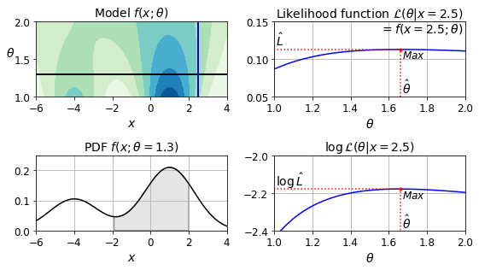
가능도 함수 Likelihood Function(우도함수, 尤度函數)
-4와 1이 중심인 두 개의 가우시안 분포
θ는 두 분포의 표준편차를 제어하기 위한 parameter
x = 2.5일 때의 관측 경우
θ=1.3일 때의 확률분포함수
θ의 최대값이 MLE
(Maximum Likelihood Estimate)
x = -2 ~ 2 일 때의 확률은 적분값
확률분포 함수(PDF, Probability Density Function)은 x 의 함수
가능도 함수는 θ의 함수 ≠ 확률분포

Slide 4
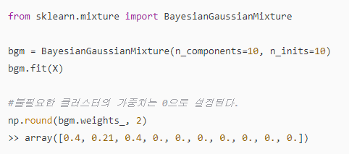
9.2.3 베이즈 가우시안 혼합모델
BayesianGaussianMixture 를 이용하여 불필요한 클러스터 가중치를 0으로 만들어 클러스터 수 결정

Slide 5
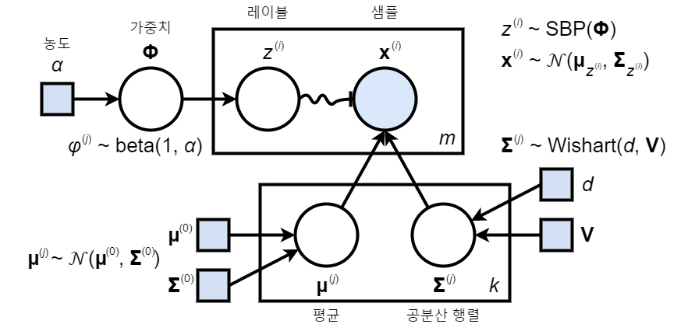
Stick breaking process
위샤트 분포 : 독립 다변량 정규 랜덤 벡터로부터 추출된 샘플의 공분산 행렬
베타분포 : 고정 범위 내의 확률분포

Slide 6
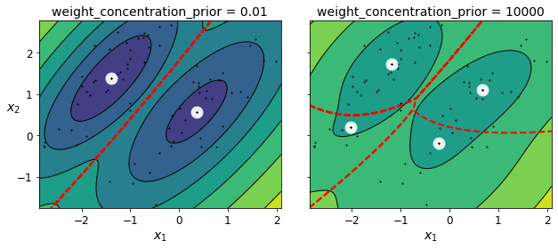

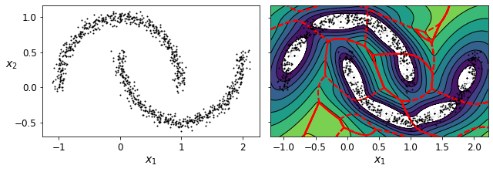


$p(z)=$0.01
$p(z)=$10000
가우시안 혼합 모델은 타원형 클러스터에서 잘 작동
클러스터 구성은 실패했으나 이상치 탐색에는 사용 가능

Slide 7
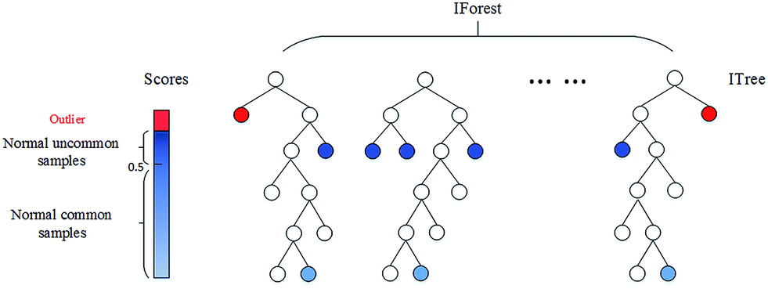
9.2.4 이상치 탐지와 특이치 탐지를 위한 다른 알고리즘
PCA : 샘플 재구성 오차 << 이상치 재구성 오차 를 이용(9쪽에서 다시 설명)
Fast-MCD(Minimum Covariance Determinant) : 데이터셋 정제에 사용 – 하나의 가우시안 분포+이상치 가정
Isolation Forest

Slide 8
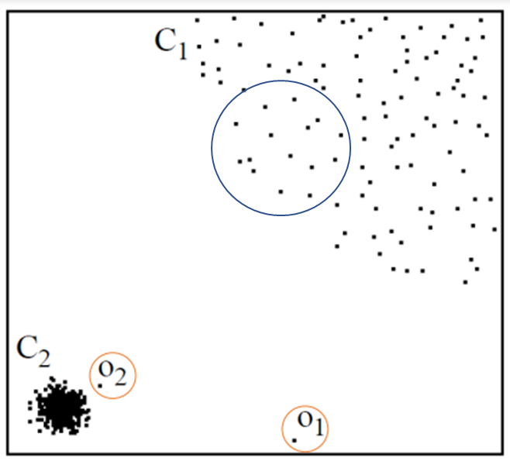
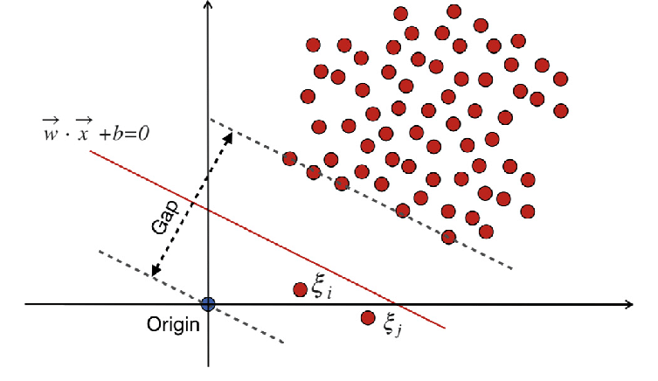
LOF(Local Outlier Factor) : 클러스터(neighbor) 간의 밀도 비교
One-class SVM

Slide 9
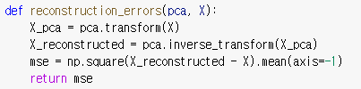

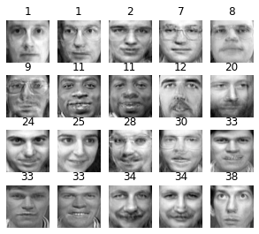
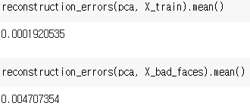
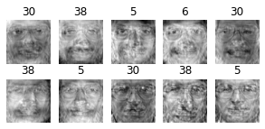
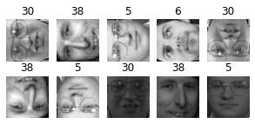
올리베티 얼굴 데이터셋을 위한 가우시안 혼합 모델
- 분산의 99%를 유지하면서 PCA를 사용
- 재구성 오차 확인
- sample() 메소드로 새로운 얼굴을 생성하고 시각화
- 이미지 수정

